Slide 1

KHỞI
ĐỘNG
01

Slide 2









Slide 3





Học tiếp

Slide 4





Câu 1
Từ nào là danh từ?
A. Cây cối
B. Chạy nhảy
C. Dịu dàng
D. Đá bóng

Slide 5
Câu 2
Danh từ nào chỉ người?
B. Thầy giáo
A. Lớp học
C. Bảng đen
D. Bàn ghế

Slide 6
Câu 3
Danh từ nào chỉ hiện tượng thiên nhiên?
A. Núi đồi
B. Nhà sàn
C. Giông tố
D. Đám mây

Slide 7














Slide 8
KHÁM
PHÁ
02

Slide 9









1. Xếp các từ trong bông hoa vào nhóm thích hợp
Chu Văn An
Trần Thị Lý
Hà Nội
người
sông
Bạch Đằng
Cửu Long
Cần Thơ
thành phố

Slide 10





Các bạn hãy hoạt động nhóm đôi để hoàn thành bài tập này nhé!
Xếp các từ trong bông hoa vào nhóm thích hợp
Notes:
Thiết kế: Hương Thảo – Zalo 0972.115.126

Slide 11
Xếp các từ trong bông hoa vào nhóm thích hợp
Hà Nội
Trần Thị Lý
Cần Thơ
Chu Văn An
Bạch Đằng
Cửu Long
sông
người
thành phố

Slide 12


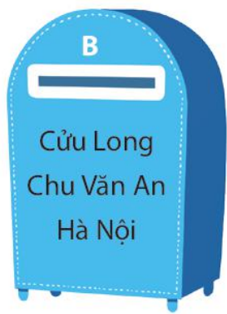
2. Chơi trò chơi: Gửi thư
Tìm hộp thư phù hợp với mỗi phong thư.
G: Mỗi phong thư ghi nội dung hoặc cách viết của một nhóm từ trên hộp thư A hoặc B.
Gọi tên một sự vật cụ thể, riêng biệt
Gọi tên một loại sự vật
viết thường
viết hoa

Slide 13

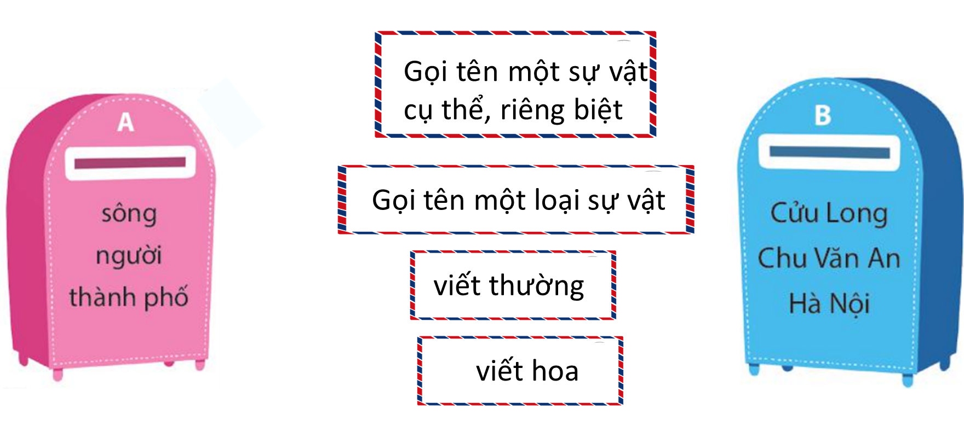
Luật chơi
GV chuẩn bị tranh hộp thư và các thẻ chữ hình phong thư để HS có thể thả các phong thư vào đúng hộp thư.
Nhóm nào thả đúng và xong trước sẽ thắng.

Slide 14
Gọi tên một sự vật cụ thể, riêng biệt
Gọi tên một loại sự vật
viết thường
viết hoa

Slide 15


Danh từ chung là danh từ gọi tên một loại sự vật
Danh từ riêng là danh từ gọi tên một sự vật cụ thể, riêng biệt. Danh từ riêng được viết hoa.

Slide 16
3. Tìm các danh từ chung và danh từ riêng trong đoạn văn dưới đây:
Kim Đồng là người anh hùng nhỏ tuổi của Việt Nam. Anh tên thật là Nông Văn Dền (có nơi viết là Nông Văn Dền), quê ở thôn Nà Mạ, xã Trường Hà, huyện Hà Quảng, tỉnh Cao Bằng. Trong lúc làm nhiệm vụ liên lạc cho cán bộ cách mạng, anh đã anh dũng hi sinh. Khi đó, anh vừa tròn 14 tuổi.

Slide 17



Mỗi bạn đọc lại đoạn văn và tìm các danh từ chung và riêng
THẢO LUẬN NHÓM BỐN
Thống nhất ý kiến trong nhóm.
Chia sẻ kết quả trước lớp.

Slide 18
Kim Đồng là người anh hùng nhỏ tuổi của Việt Nam. Anh tên thật là Nông Văn Dèn (có nơi viết là Nông Văn Dền), quê ở thôn Nà Mạ, xã Trường Hà, huyện Hà Quảng, tỉnh Cao Bằng. Trong lúc làm nhiệm vụ liên lạc cho cán bộ cách mạng, anh đã anh dung hi sinh. Khi đó, anh vừa tròn 14 tuổi.
Danh từ chung: người, anh hùng, tuổi, tên, nơi, quê, thôn, xã, huyện, tỉnh, nhiệm vụ, bộ đội
Danh từ riêng: Kim Đồng, Việt Nam, Nông Văn Dèn, Nông Văn Dền, Nà Mạ, Trường Hà, Hà Quảng, Cao Bằng.

Slide 19
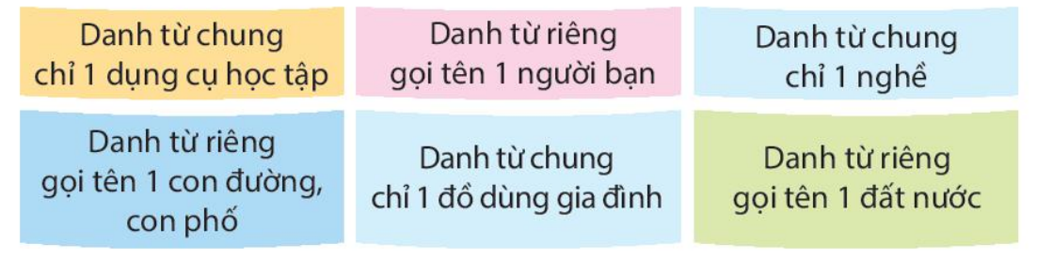

4. Tìm danh từ theo gợi ý dưới đây:
Tìm danh từ theo mỗi nhóm và viết ra giấy nháp

Slide 20
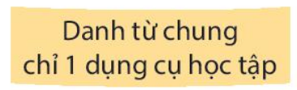
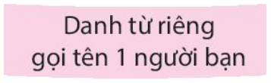

bút
Trang
sách
Hoa
vở
Nam

Slide 21
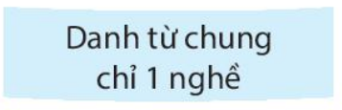
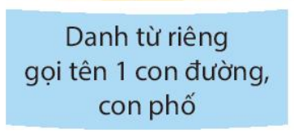
giáo viên
Hoàng Diệu
ca sĩ
Xuân Thủy
bác sĩ
Phạm Hùng

Slide 22
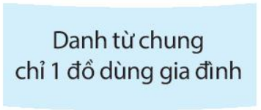
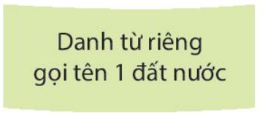
bát
Thái Lan
nồi
Hàn Quốc
chảo
Pháp

Slide 23
